Slide 1
Природа и мы

Slide 2
Есть одна планета-сад
В этом космосе холодном.
Только здесь леса шумят,
Птиц скликая перелётных,
Лишь на ней одной цветут,
Ландыши в траве зелёной,
И стрекозы только тут
В речку смотрят удивлённо.
Береги свою планету –
Ведь другой, похожей, нету!
(Я. Аким)

Slide 3
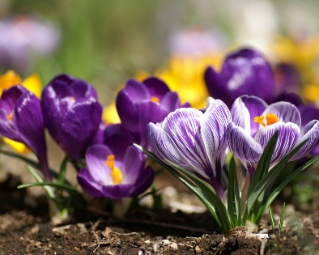
Берегите цветы
Чтоб цветы в лесу цвели,
Всю весну и лето
Мы не будем собирать
Их больших букетов.

Slide 4
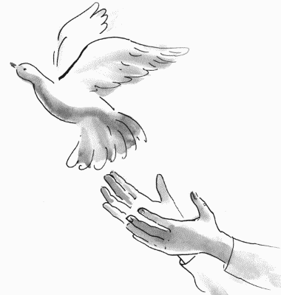
Берегите птиц
Если птенчик из гнезда
Выпорхнул до срока,
Мы поможем, не беда,
Не трещи, сорока.

Slide 5
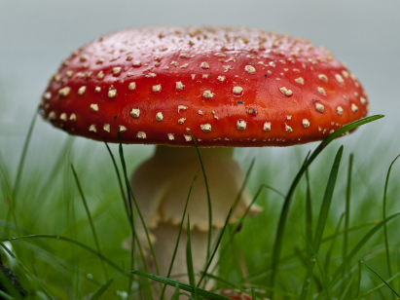
Берегите грибы
Хоть и вредный мухомор,
Мы его не тронем.
Вдруг понадобиться он
Жителю лесному.

Slide 6
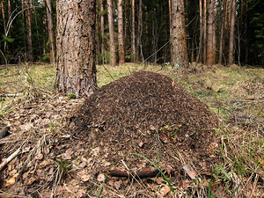
Берегите муравейники
Хрупкий домик муравья
Надо тоже охранять.
Обязательно он должен
За заборчиком стоять.

Slide 7
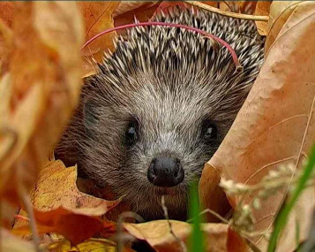
Берегите зверей
Зайчика и ежика -
Жителей лесных
Лучше вы не трогайте!
Охраняйте их!

Slide 8
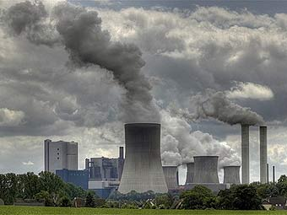
Не загрязняйте природу
Есть в природе равновесие,
Нарушать его нельзя.
В жизни это очень важно
Для тебя и для меня.

Slide 9
Давайте, ребята, природу охранять!
О ней ни на минуту не надо забывать.
Ведь цветы, леса, поля и речки,
Это все для нас навечно!

